Slide 1
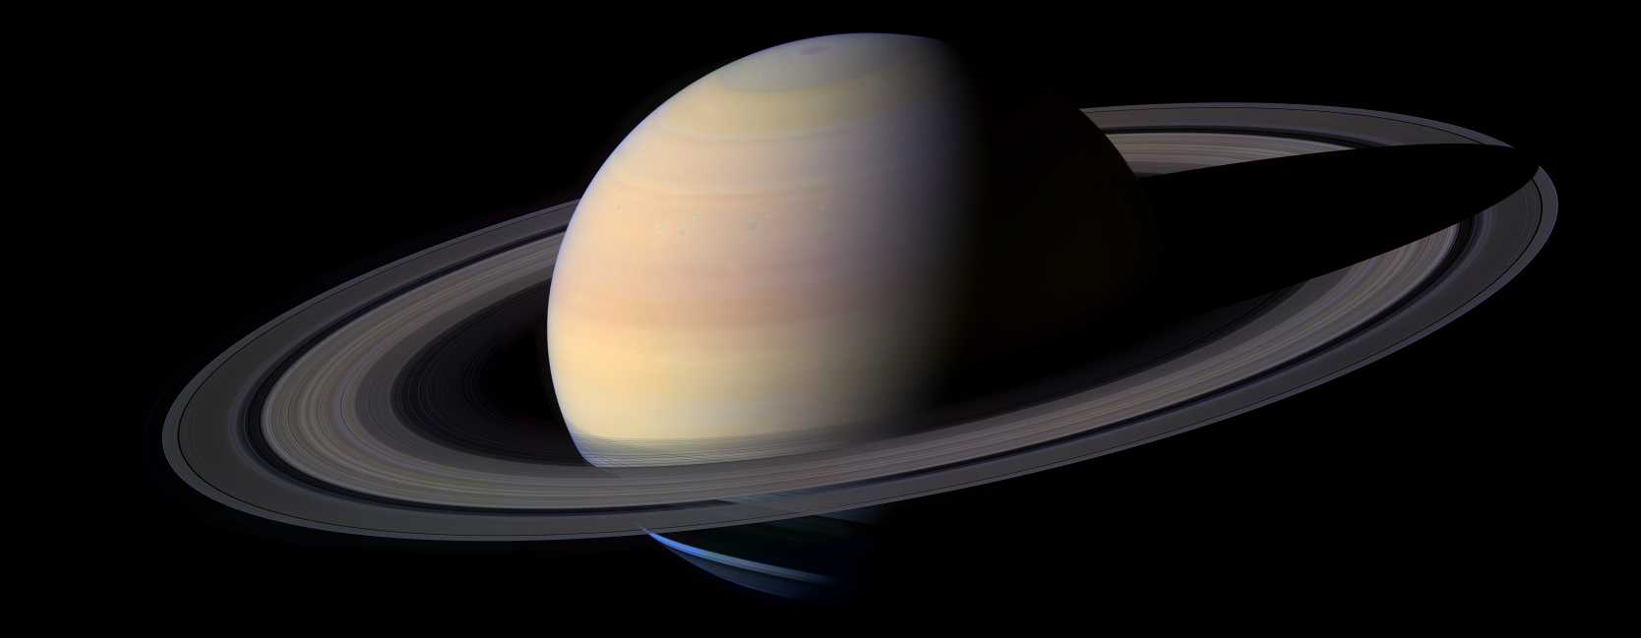
Sessão Astronomia
Sábado, 23 de fevereiro de 2013, às 21:00
Auditório do Observatório Dietrich Schiel
Entrada franca
Tema da Palestra:
A Astronomia da bandeira do Brasil
Palestrante: Alessandra Virginia de Oliveira Nishihara (alessandra.oliveira@usp.br)
Sinopse:
Você sabia que a disposição das estrelas no círculo azul da bandeira brasileira está profundamente relacionada com a Astronomia? A Bandeira Nacional é um dos quatro símbolos da República Federativa do Brasil e foi adotada pelo decreto n.° 4, de 19 de novembro de 1889, quatro dias após a Proclamação da República. Sua elaboração foi realizada por Raimundo Teixeira Mendes (positivista), Miguel Lemos (diretor do Apostolado Positivista do Brasil), Manuel Pereira Reis (astrônomo) e Décio Vilares (pintor).
Na Sessão Astronomia desde sábado falaremos sobre alguns aspectos da história da nossa bandeira e de que maneira a Astronomia está presente nesse símbolo tão importante.
Imagem da bandeira do Brasil com o arranjo familiar des estrelas no círculo azul que simboliza a esfera celeste, com as estrelas em destaque. Disponível em:
http://www.ecnsoft.net/wp-content/uploads/2011/05/Bandeira-Nacional.jpg
Maiores informações: (16) 3373-9191
Realização:

